Slide 1
«Правильное питание школьника – основа здорового образа жизни»
Автор работы: Горбунова Екатерина
МБУ гимназия № 77, 4 класс Научный руководитель:
Бардина Наталья Фахраддиновна,
учитель физической культуры, МБУ гимназия № 77.
Сапарев Илья Владимирович,
учитель физической культуры, МБУ гимназия № 77.
Тольятти, 2016 год

Slide 2
Введение
Правильное питание – залог здоровья человека, фундамент его счастья.
Нарушение в питании детей, его несбалансированность и несвоевременность могут привести к задержке физического и психического развития, серьезным обменным нарушениям

Slide 3
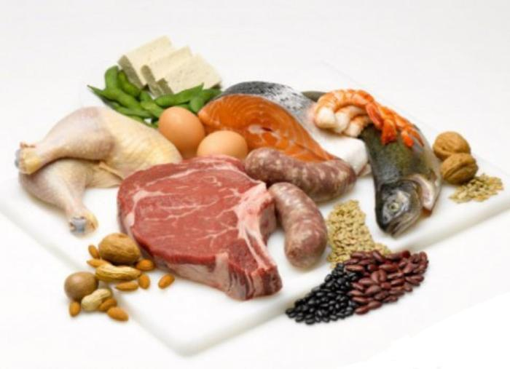
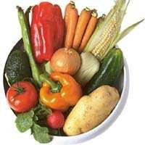
Цель работы
Пропаганда правильного питания
Привлечение внимания детей, родителей и учителей к необходимости правильного питания

Slide 4
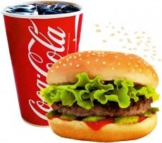
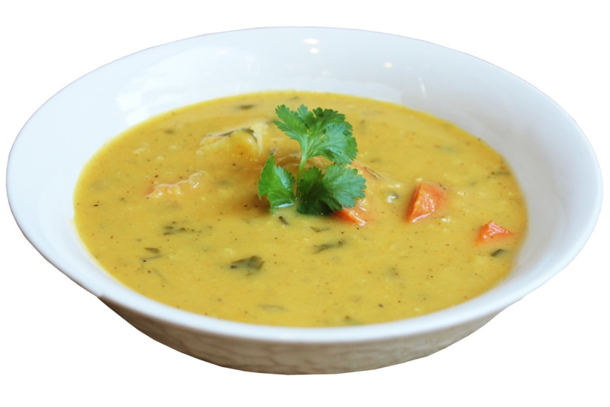
Гипотеза
Здоровое питание - это одно из важнейших составляющих в жизни человека;
ИЛИ
Не обязательно питаться здоровой пищей.
ИЛИ

Slide 5
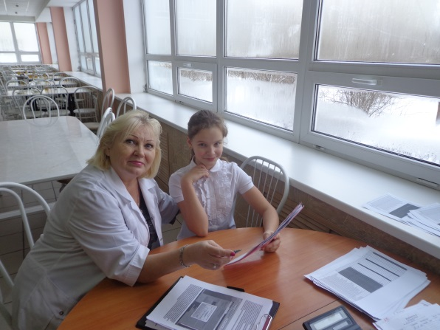
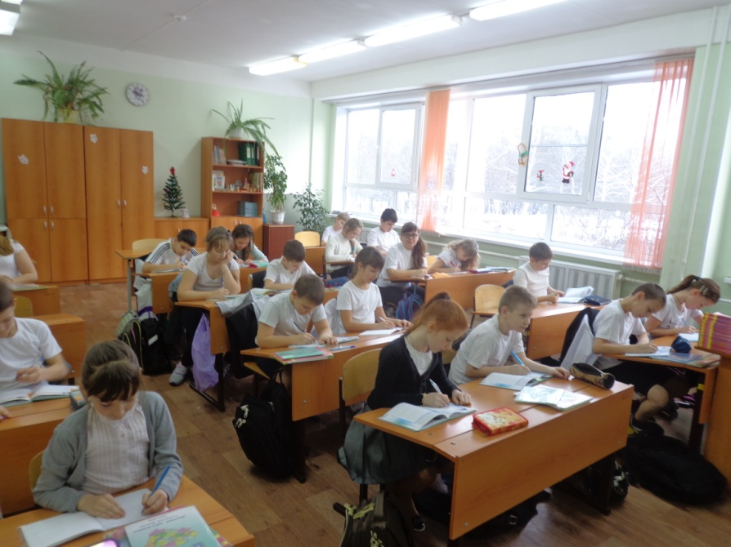
Методы исследования
Беседа с работниками столовой о пользе и необходимости правильного школьного питания
Анкетирование среди учащихся гимназии № 77 г. Тольятти
Подготовка памятки «Здоровое питание школьников».

Slide 6
Здоровое питание школьников
Режим питания:

Slide 7
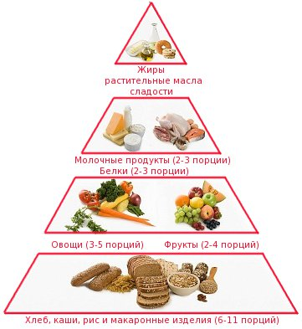
Здоровое питание школьников
Продукты для здорового питания:
Ежедневно школьник должен получать 75-90 г белка, из них 40-55 г животного происхождения.
Норма потребления жиров для школьников - 80-90 г в сутки, 30% суточного рациона
Суточная норма углеводов в рационе школьника - 300-400 г, из них на долю простых должно приходиться не более 100 г.

Slide 8
Результаты анкетирования
отсутствие завтрака перед школой (23% учащихся)
не ежедневно употребляются в пищу первые блюда (27%)

Slide 9
Результаты анкетирования
31% учащихся часто употребляют колбасные изделия
преобладание газированных напитков у значительной части опрашиваемых (32%)

Slide 10
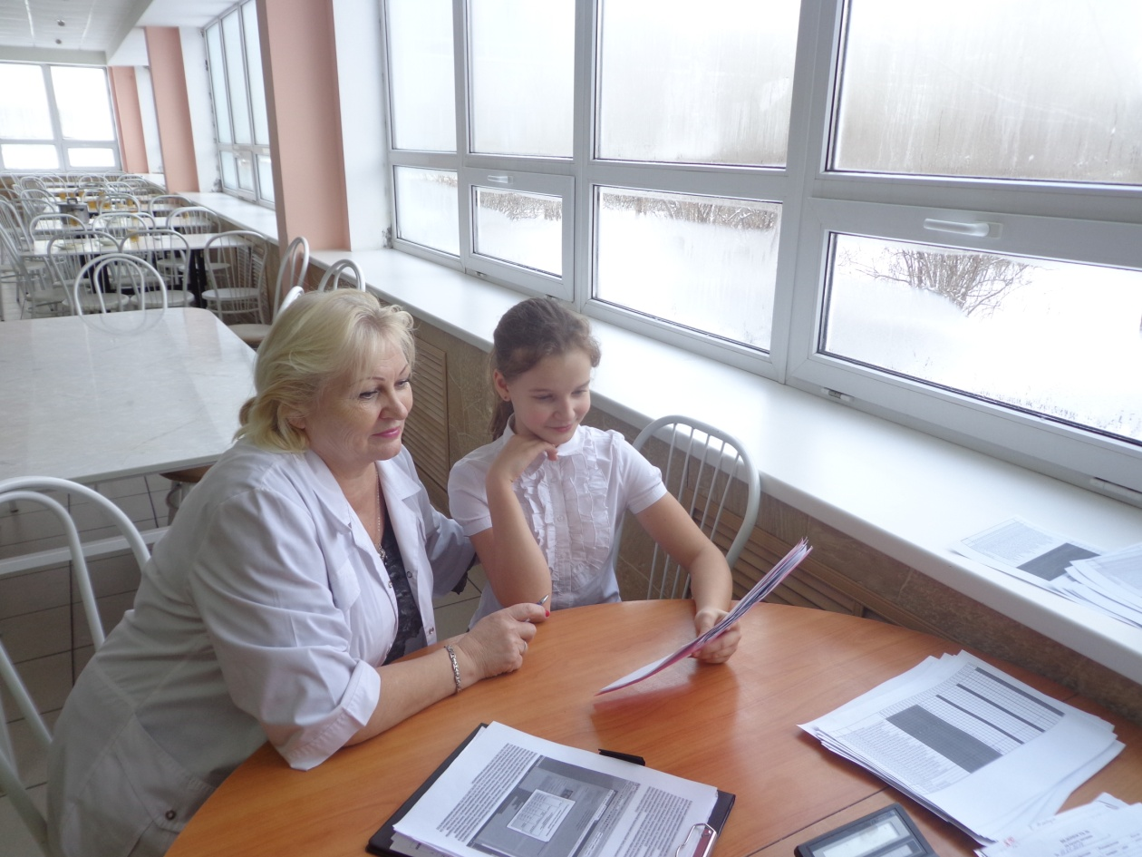
Результаты беседы с заведующей столовой
В ходе беседы я выяснила, что:
Рацион питания в школьной столовой составляется на основе примерного меню, который утверждается специалистами
В ежедневное меню включаются горячие первые блюда
В состав меню обязательно входят свежие овощи и фрукты.

Slide 11
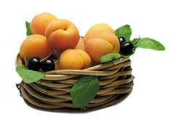
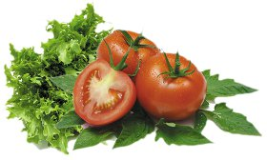
Памятка для школьников
Здоровое питание школьников:
Адекватность. Пища, потребляемая в течение дня, должна восполнять энергозатраты организма. Калорийность рациона школьника 7-10 лет должна быть 2400 ккал,
10-14 лет - 2500 ккал.
Питание должно быть сбалансированным.
В меню обязательно должны входить продукты, содержащие не только белки, жиры и углеводы, но и незаменимые аминокислоты, витамины, некоторые жирные кислоты, минералы и микроэлементы. Разнообразие рациона.
Оптимальный режим питания: регулярность, кратность.
Технологическая и кулинарная обработка продуктов и блюд, обеспечивающая их высокие вкусовые достоинства и сохранность исходной пищевой ценности. Учет индивидуальных особенностей.
Обеспечение безопасности питания, включая соблюдение всех санитарных требований к состоянию пищеблока, поставляемым продуктам питания, их транспортировке, хранению, приготовлению и раздаче блюд.

Slide 12
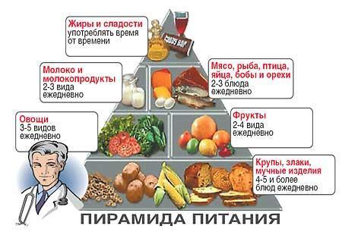
Памятка для школьников

Slide 13
Выводы
Правильное и здоровое питание помогут человеку сохранить молодость, красоту, быть умным, а самое главное ЗДОРОВЫМ!

Slide 14
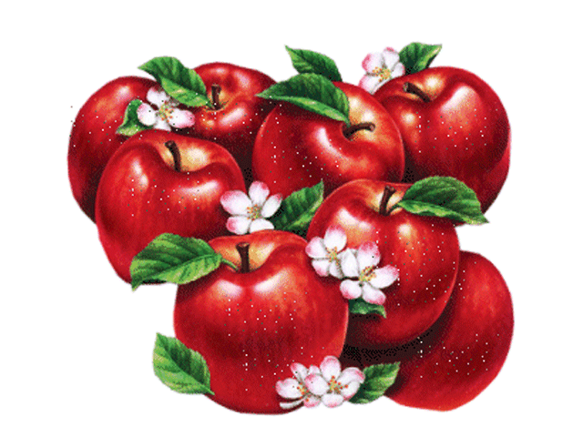
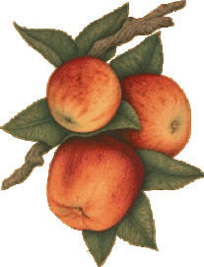
Спасибо за внимание!

